Slide 1


Capítulo 7: Grafos

Slide 2

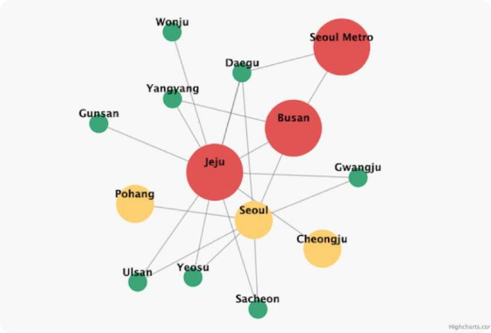
Introducción a los Grafos
Un Mapa de Conexiones
En informática, un grafo no es una gráfica de barras o líneas, sino un modelo matemático para representar objetos y sus relaciones mutuas.
Redes Sociales: Las personas son vértices y la amistad/seguimiento son aristas.
Transporte y Mapas: Ciudades unidas por carreteras o estaciones de metro.
Infraestructura: Computadoras conectadas a Internet o circuitos eléctricos.

Slide 3

Origen Histórico
El nacimiento de la teoría de grafos y la topología en 1735

Slide 4
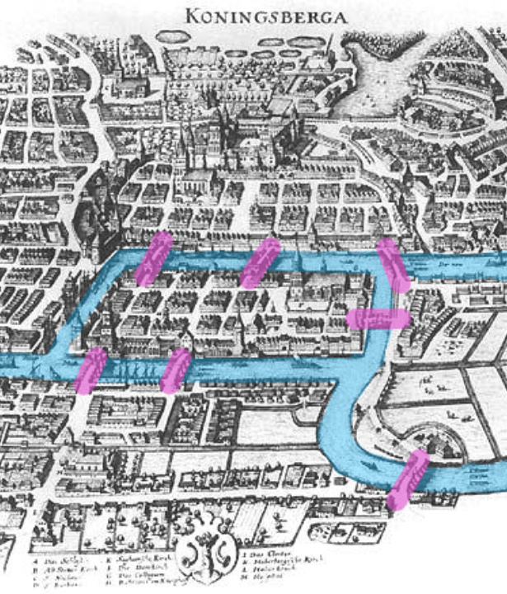
Los Puentes de Königsberg
El Problema Histórico (1735)
El río Pregel dividía la ciudad en 4 masas de tierra unidas por 7 puentes. Los habitantes buscaban cruzar todos los puentes exactamente una sola vez sin repetir ninguno.
El Aporte de Leonhard Euler: En lugar de usar las distancias reales, representó las masas de tierra como puntos y los puentes como líneas, demostrando matemáticamente que el recorrido era imposible.

Slide 5






Componentes de un Grafo
Definición formal: Un grafo se expresa matemáticamente como G = (V, E)
Vértices / Nodos (V)
Aristas / Lados (E)
Lazos y Paralelas
Conjunto no vacío de puntos que representan entidades del sistema (personas, ciudades, servidores).
Enlaces que unen pares de vértices representando sus relaciones directas (carreteras, conexiones).
Un Lazo conecta un nodo consigo mismo. Las Aristas Paralelas son múltiples enlaces entre los mismos dos nodos.

Slide 6
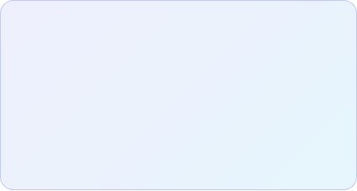
Grado o Valencia de un Vértice
Importancia Estructural en la Red
deg(v)
El grado o valencia indica cuántas aristas inciden sobre un vértice determinado.
Nodos Críticos: Un vértice con un alto grado posee múltiples conexiones y desempeña un rol central.
Valencia o Grado
Ejemplo real: Un aeropuerto internacional tiene un grado mayor comparado con uno regional debido a la cantidad de rutas aéreas salientes y entrantes.

Slide 7

Clasificación de Grafos
Tipo de Grafo | Permite Lazos | Aristas Paralelas | Descripción Breve
Grafo Simple | No | No | Máximo una arista entre cualquier par de vértices.
Multigrafo | No | Sí | Permite múltiples conexiones entre los mismos dos nodos.
Pseudografo | Sí | Sí | Admite aristas paralelas y lazos sobre un mismo vértice.
Grafo Completo (K_n) | No | No | Existe una arista directa entre todo par de vértices distintos.

Slide 8



Grafo Completo (K_n)
Comunicación Total
En un grafo completo de n vértices, cada nodo está conectado directamente con todos los demás. Representa redes con conectividad máxima e interconexión total.
Para determinar el número total de aristas en un grafo completo , empleamos la siguiente fórmula combinatoria:
Conectividad Máxima
Por ejemplo, si vértices, cada uno se conecta con los otros 4 nodos, resultando en exactamente 10 aristas en total.

Slide 9
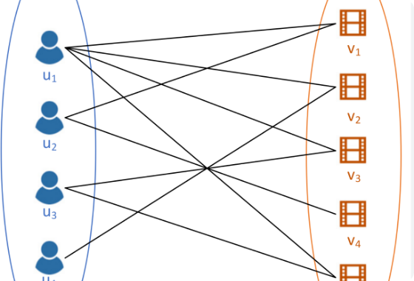
Grafos Bipartidos
Estructura Bipartida (K_m,n)
El conjunto de vértices V se divide en dos subconjuntos disjuntos ( y ). No existen conexiones entre vértices del mismo subconjunto.
Asignación de tareas: Un grupo representa Empleados y otro representa Tareas.
Sistemas: Distribución de trabajos entre servidores o asignación eficiente de recursos en redes.

Slide 10






Representación Matricial
En programación, los grafos se almacenan y procesan eficientemente mediante matrices en memoria:
Matriz de Adyacencia
Matriz de Incidencia
Relaciona vértices con vértices. Se coloca un 1 si existe una conexión directa y un 0 si no existe.
Relaciona vértices con aristas. Es ideal para algoritmos informáticos que evalúan detalladamente cada conexión existente.
Bases de datos orientadas a grafos.
Procesamiento rápido en memoria.

Slide 11






Caminos y Conectividad
Camino Simple
Circuito
Grafo Conexo
Secuencia de vértices unidos por aristas sin repetir vértices ni aristas durante el trayecto.
Un recorrido que comienza y termina exactamente en el mismo vértice origen.
Es posible viajar entre cualquier par de nodos a través de algún camino. Si hay nodos aislados, es disconexo.

Slide 12



Caminos de Euler vs. Hamilton
Circuito Euleriano
Circuito Hamiltoniano
Recorre todas las ARISTAS exactamente una vez.
Visita todos los VÉRTICES exactamente una vez.
Teorema: Un grafo conexo posee un ciclo euleriano si y solo si todos sus vértices tienen valencia (grado) par.
Base del famoso Problema del Viajante (TSP), clave para la optimización logística, distribución y transporte comercial.

Slide 13


Isomorfismo de Grafos
Misma Estructura, Distinta Apariencia
Dos grafos son isomorfos si representan exactamente la misma información estructurada, aunque sus gráficos visuales se dibujen de forma diferente.
Simplificación de Problemas
Igual número de vértices ( ).
Permite a las computadoras reconocer cuando dos redes aparentemente distintas funcionan exactamente bajo los mismos principios estructurales.
Igual número de aristas ( ).
Misma distribución de grados por vértice.

Slide 14



Aplicaciones en el Mundo Real
Sistemas de Navegación
Redes Sociales
Inteligencia Artificial
Google Maps calcula rutas óptimas usando algoritmos sobre grafos de calles y avenidas.
Recomendación de amigos y contenidos en plataformas como Facebook o LinkedIn.
Redes neuronales, robótica, bases de datos orientadas a grafos (Neo4j) y motores de búsqueda.

Slide 15

CONCLUSION.
¡Muchas gracias por su atención!

